Slide 1



Ponto
Certo

Slide 2

Jhonatan Candido
RA: 082170016
Equipe
Thiago Fernandes
RA: 082170029
Luiz Gustavo
RA: 082170039

Slide 3


Ideia
• Cadastro de rotas dos ônibus fretados das empresas
• Consulta das rotas pelo CEP
• Pontos de embarque e desembarque
por CEP

Slide 4
• Automatização no serviço de transporte
Fretado
• Dificuldade na utilização de ônibus
fretado em empresas em geral
• Auxilio na gestão e controles da
movimentação do transporte
Problema

Slide 5
• Digitalizar processos
• Conforto do usuário e fácil administração
do serviço
• Facilidade na solicitação e consulta
de ônibus
• Mais rentável
• Diminuir o transito em áreas urbanas
Importância
PITCH DECK V 1.0

Slide 6

Inovação
• Muito importante no processo
interno da indústria moderna
• Colaboração com as empresas
que não podem financiar a criação
do app
• Diminuição da carga no setor de
transporte da empresa

Slide 7
Porque trabalhar com isso ?
• Desenvolver soluções para problemas na sociedade
• Automatização do setor
• Ajudar a comunidade em geral

Slide 8


Ferramentas utilizadas
• NetBeans IDE 8.2
• Microsoft SQL Server

Slide 9
REQUISITOS EM ALTO NÍVEL
O usuário poderá fazer a consulta do itinerário do fretado.
O usuário deve ser capaz de utilizar o fretado que mais se adequar ao destino desejado, com base no catálogo obtido após a consulta
O cadastro do itinerário só poderá ser feito pelos funcionários do setor de transporte e benefícios.
O método de pesquisa será por meio do cep ou rua, e então o sistema irá mostrar o fretado que passa pela localidade informada, ou que passa próximo à localidade.
Ao cadastrar um novo itinerário, o funcionário poderá informar tanto o cep quanto o endereço que o ônibus irá passar.
O cadastro, atualização ou remoção de fretado também só poderá ser realizado pelo setor de transporte e benefícios.
Só poderá ter acesso ao sistema os funcionários do setor correspondente, e quem optar pelo benefício.
O cadastro de usuários só poderá ser feito pelos funcionários do setor de transporte e benefícios.
Os funcionários terão acesso a parte administrativa do sistema que cuida da inclusão, entre outros, de fretados e itinerários.
Os usuários poderão apenas fazer consulta dos itinerários.

Slide 10
Banco de Dados

Slide 11
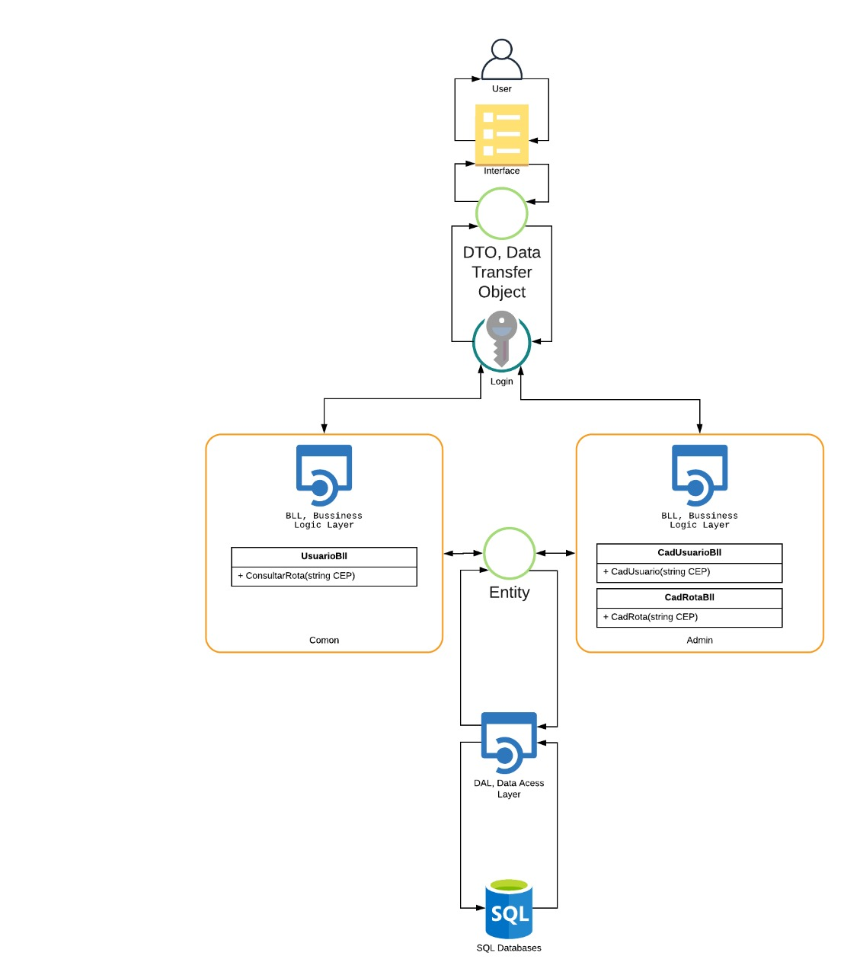
Arquitetura

Slide 12
Modelo de domínio com análise textual
Usuário | Consulta | Itinerário | Funcionários
Transporte | Benefícios | Cep | Rua
Localidade | Endereço | Cadastro | Atualização
Remoção | Acesso | Administrativa | Inclusão
Fretado | Ônibus | Sistema | Destino
Catálogo | Método de pesquisa

Slide 13
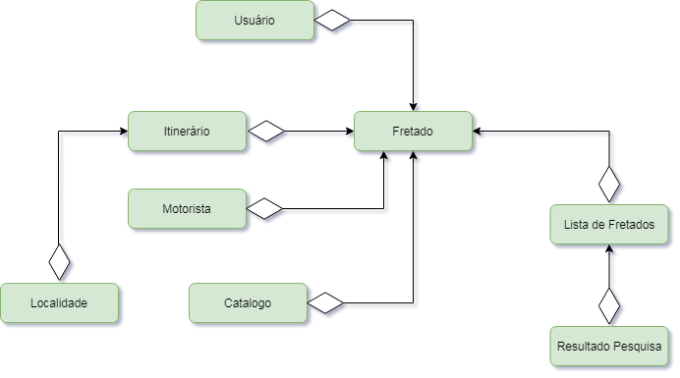
Modelo de domínio

Slide 14
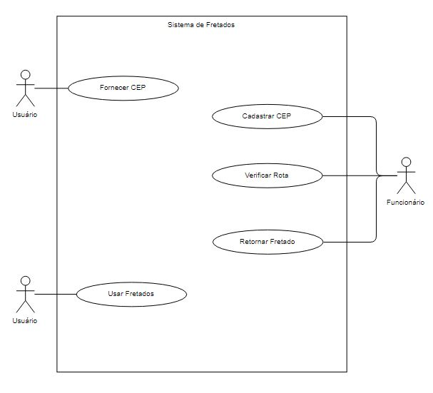
Diagrama de casos de uso

Slide 15
Casos de uso textual
1) Cliente fornece o CEP da rua.
2) Sistema cadastra o CEP.
3) Sistema verifica as rotas correspondentes.
4) Sistema retorna lista de fretados.
5) Cliente escolhe fretado que mais se adeque às suas necessidades.
6) Cliente utiliza fretado.

Slide 16
Interface Visual

